Slide 1
Como poner una licencia en tu blog

Slide 2
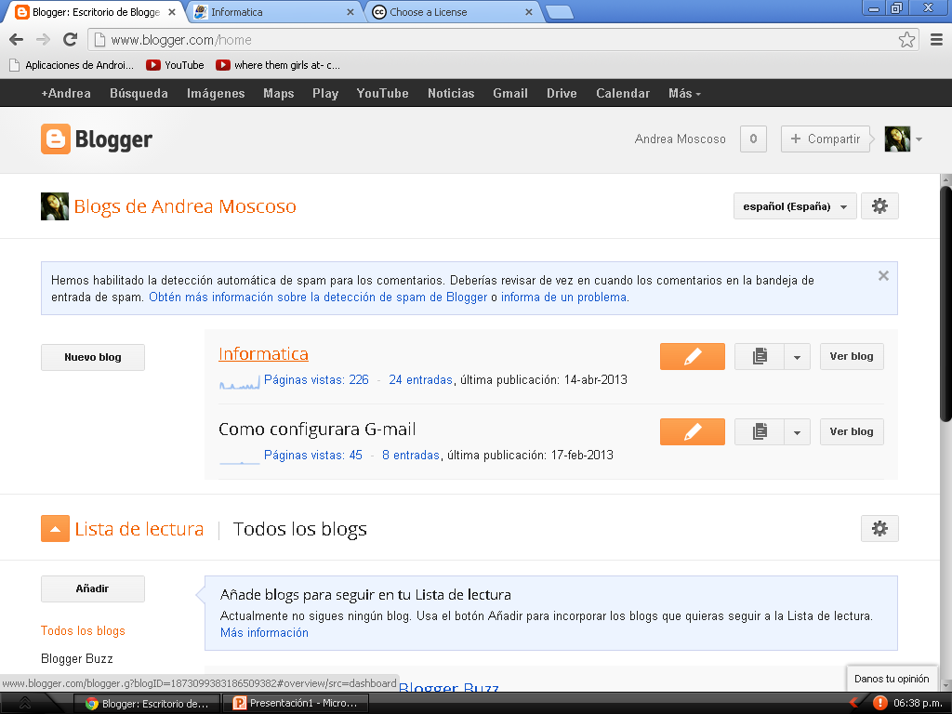
Seleccionar el blog en el que queremos insertar la licencia

Slide 3
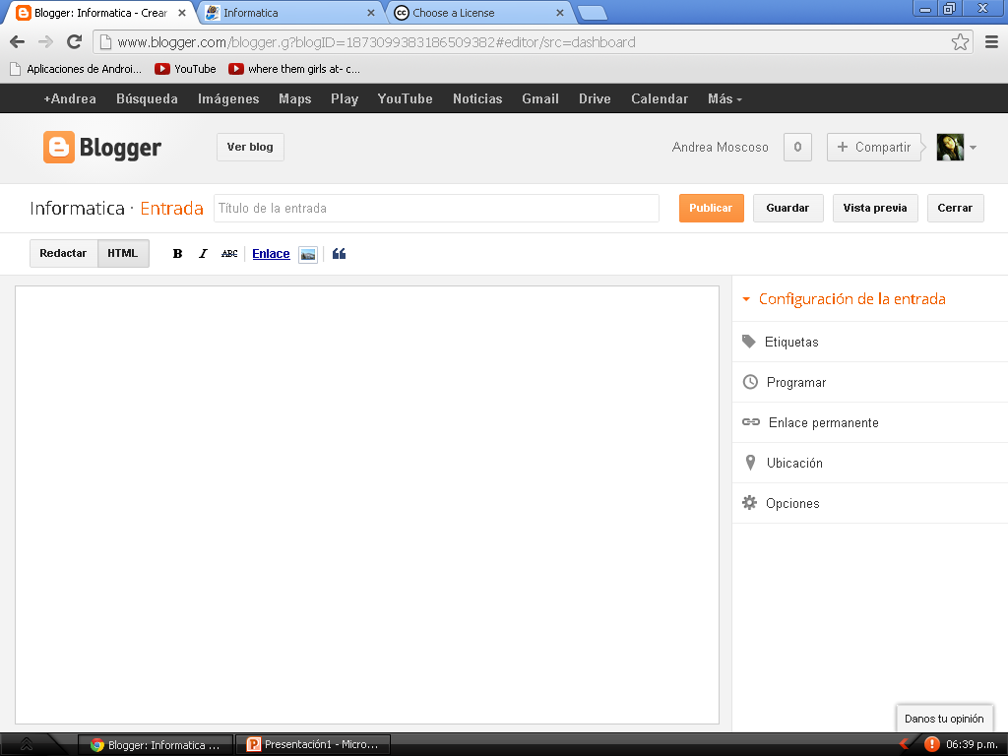
Dar clic en nueva entrada

Slide 4
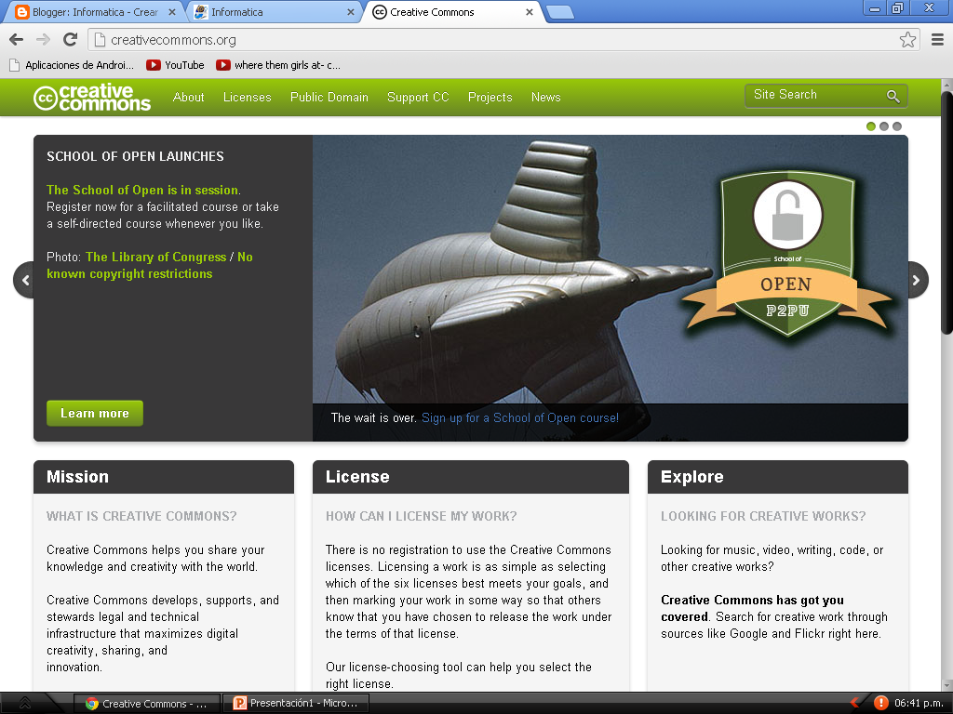
Mientras tanto en otra pestaña abrir un servidor y entrarse a http://creativecommons.org/choose/

Slide 5
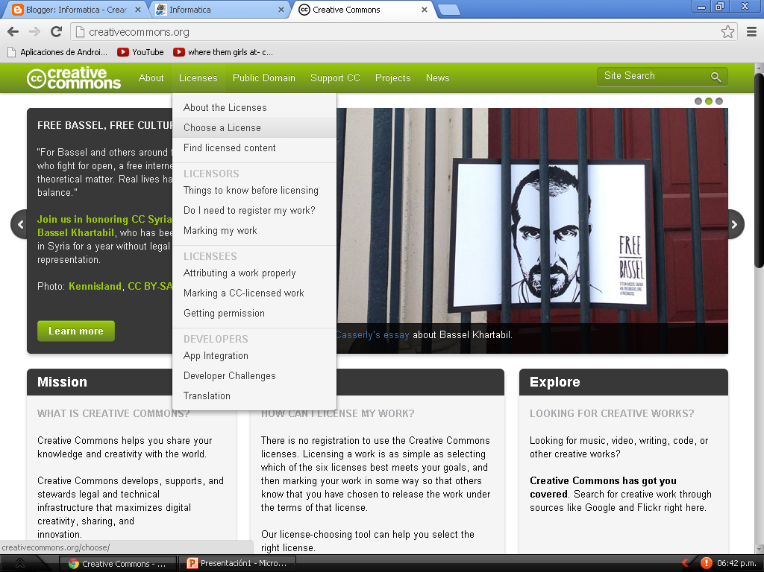
Dar clic en licenses y de ahí en choose a licenses

Slide 6
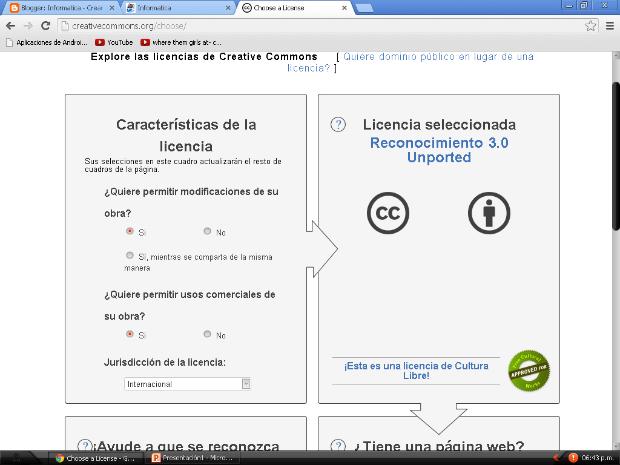
De ahí nos aparecerá un formulario que debemos llenar según lo que queramos y se pondrá automáticamente la licencia que nosotros decíamos

Slide 7
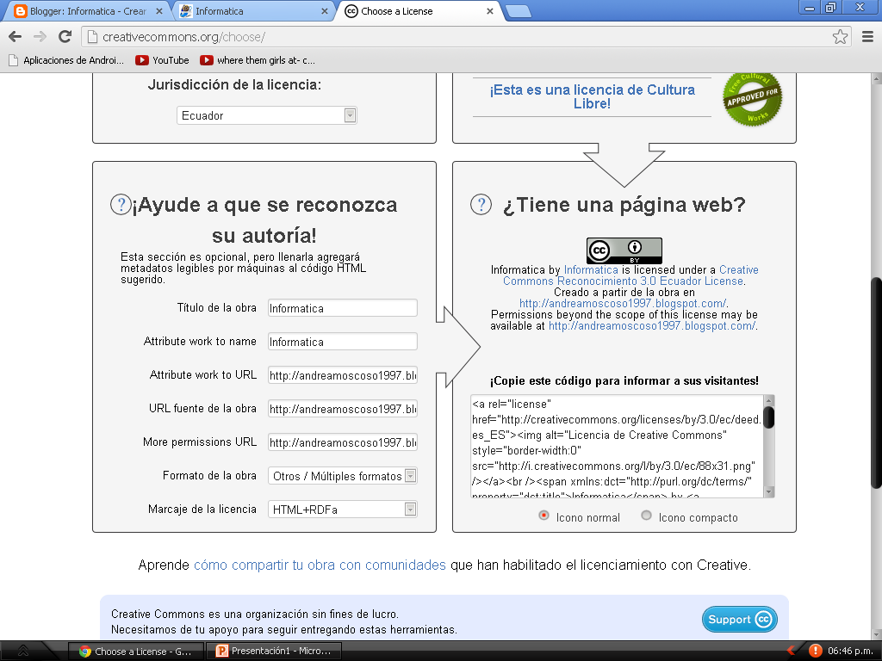
No se olvide de aumentar el URL de la pagina de su blog al que desea añadir la licencia

Slide 8
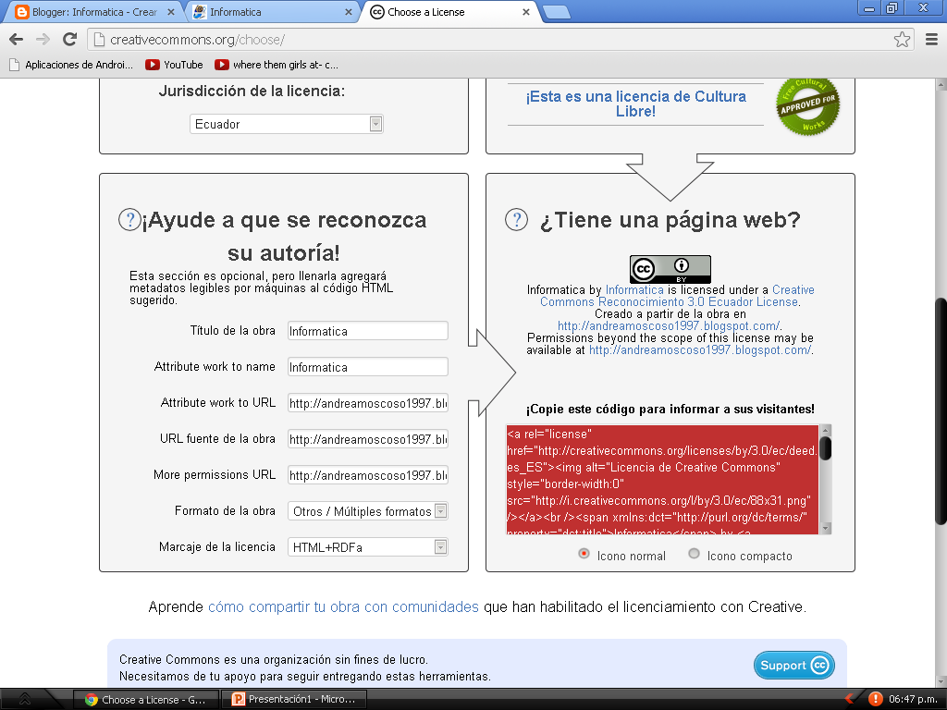
Al finalizar copie donde deci ¡Copie este código para informar a sus visitantes!

Slide 9
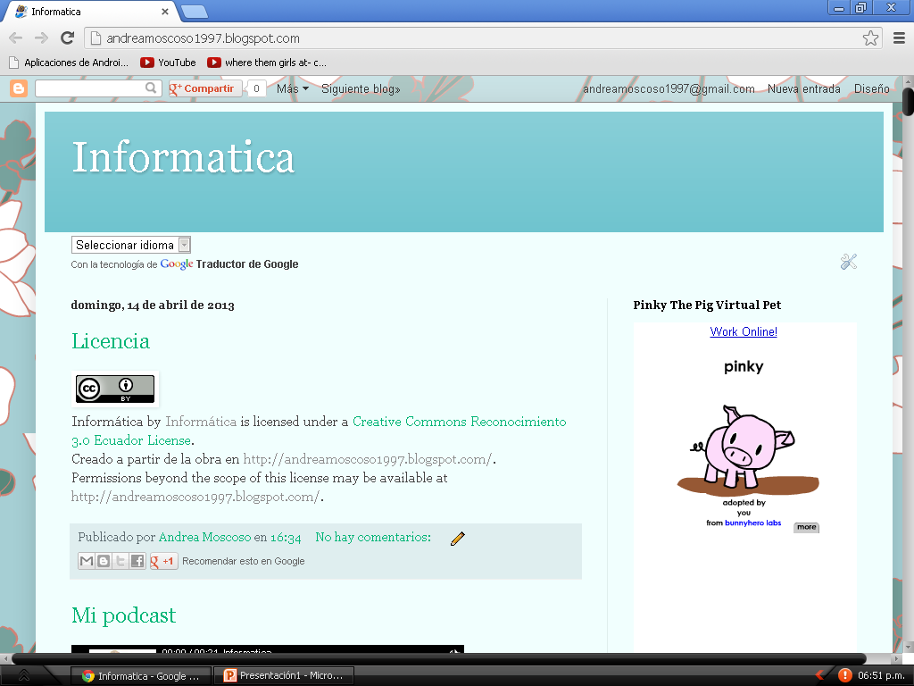
Pegar el código copiado en la nueva entrada como HTML y al publicarlo en el blog le saldrá la licencia que usted requirió para su blog

